Slide 1

UBND QUẬN LONG BIÊN
TRƯỜNG MẦM NON GIA QUẤT
LĨNH VỰC PHÁT TRIỂN NHẬN THỨC
Đề tài: NBTN: Áo, quần
Lứa tuổi: Trẻ 24 – 36 tháng
Số trẻ: 12 – 15 trẻ
Thời gian: 12 – 15 phút
Người thực hiện: Bùi Ngọc Châm

Slide 2

Cô và trẻ chơi:
Nu na nu nống

Slide 3
Hoạt động 2:
NBTN: Áo, quần

Slide 4
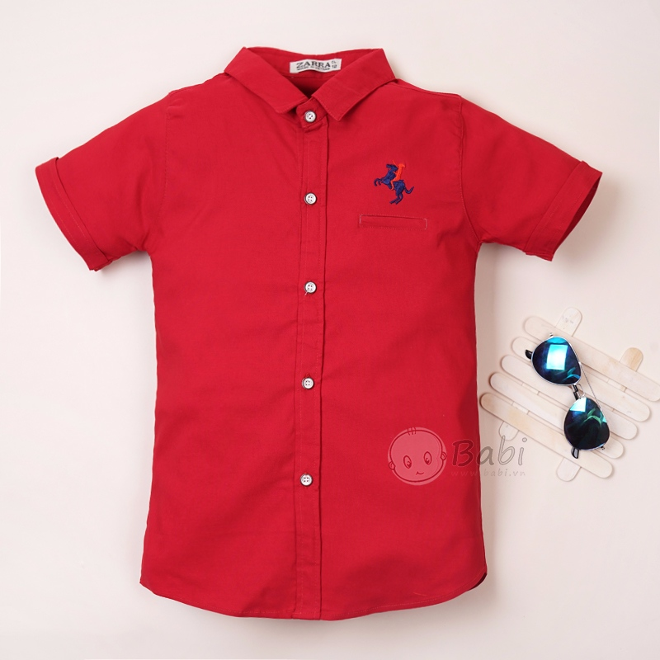

Slide 5
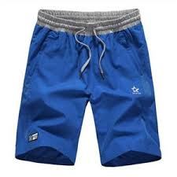

Slide 6

Hoạt động 3:
Mở rộng

Slide 7
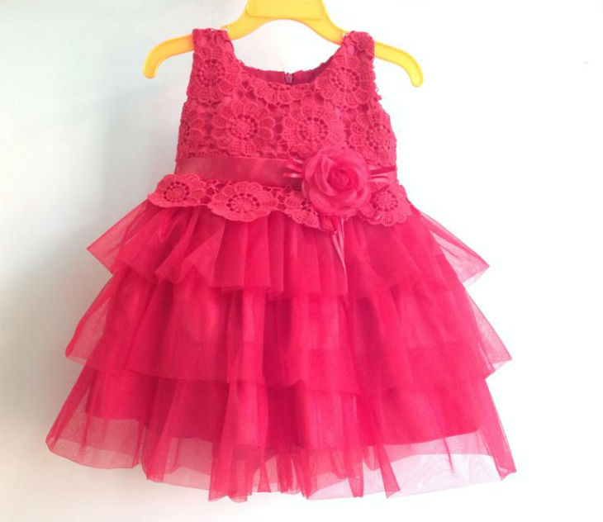
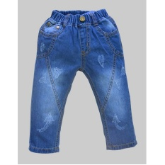

Slide 8

Hoạt động 4:
Củng cố

Slide 9

Trò chơi 1:
Cái gì biến mất

Slide 10


Slide 11

Trò chơi 2:
Ai nhanh hơn

Slide 12
Kết thúc
Chúc các cô và các bé
mạnh khỏe.

